Slide 1

Actividad 1 CAMARA OSCURA

Slide 2
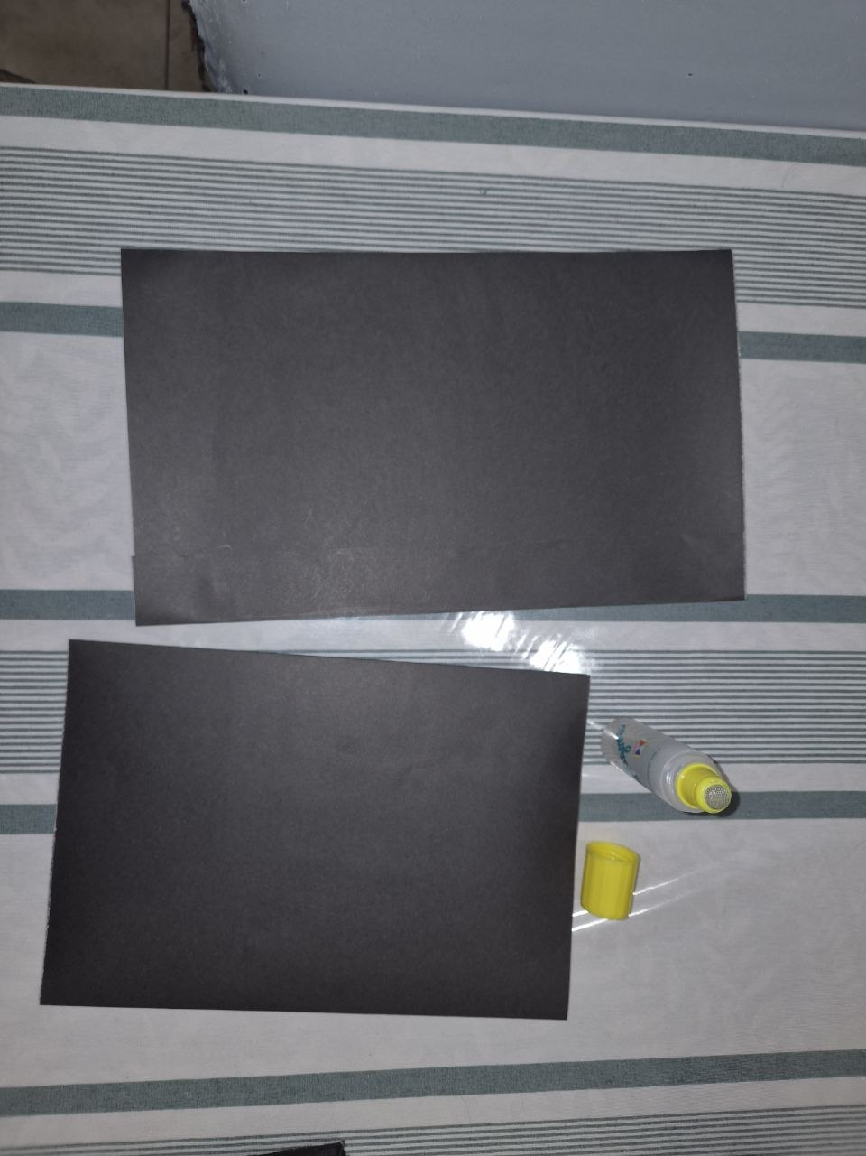
Armando…

Slide 3
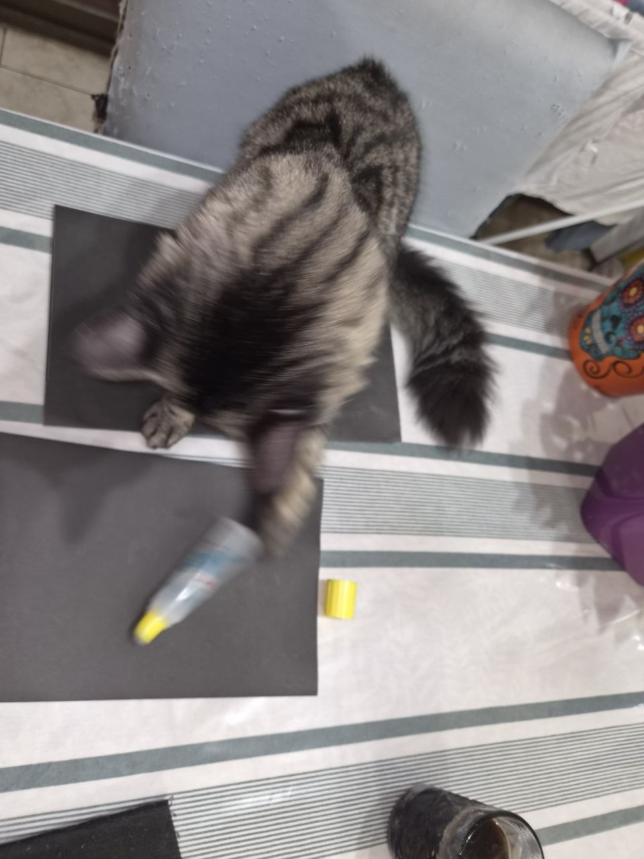
Sorteando problemas

Slide 4
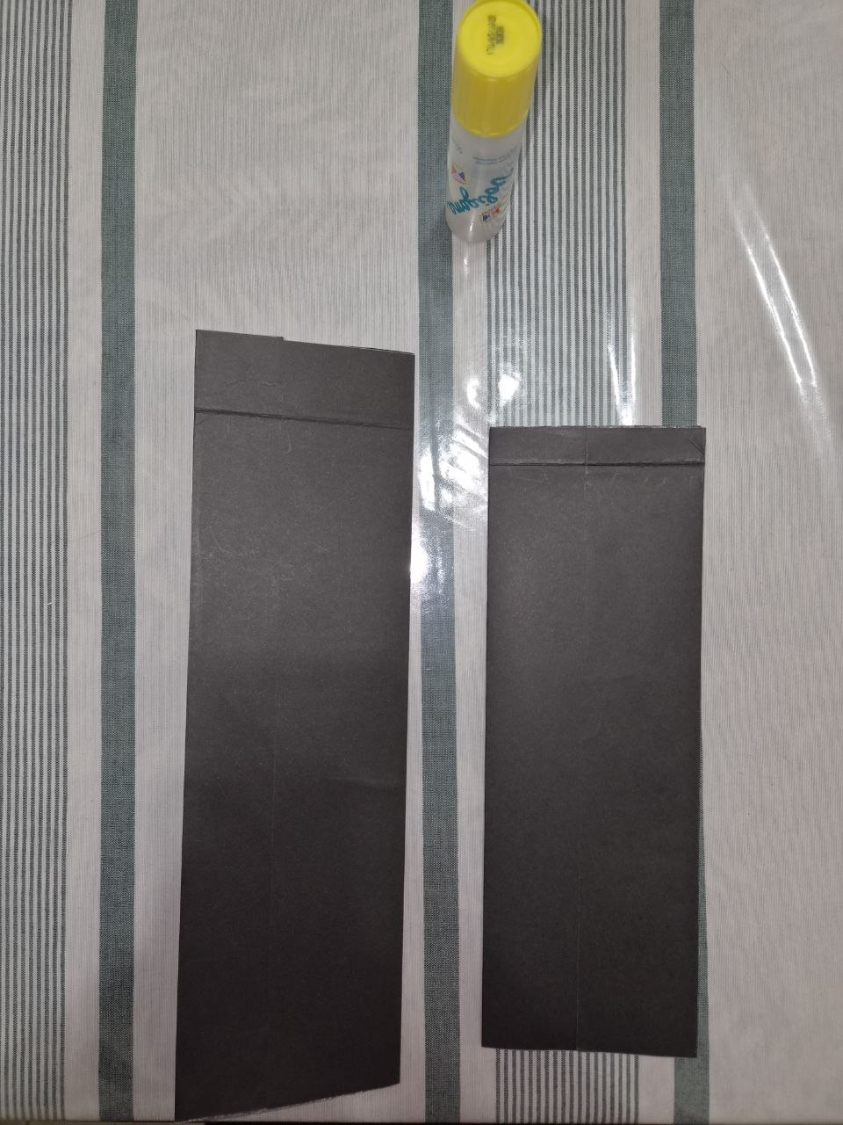
Continuando…

Slide 5
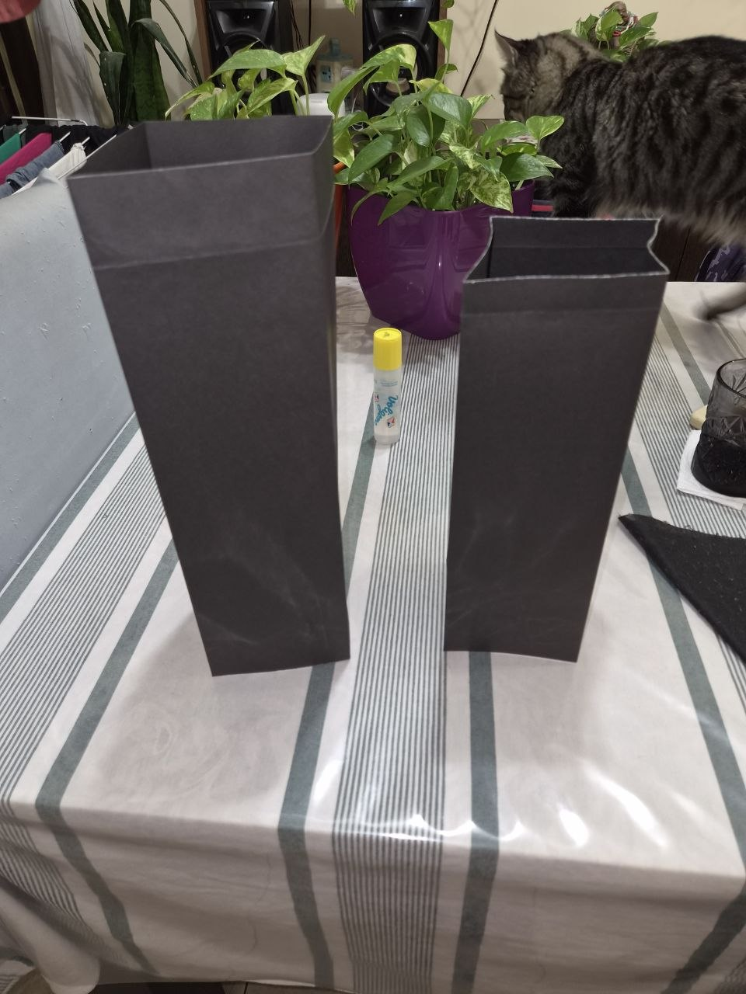
Tomando forma…

Slide 6
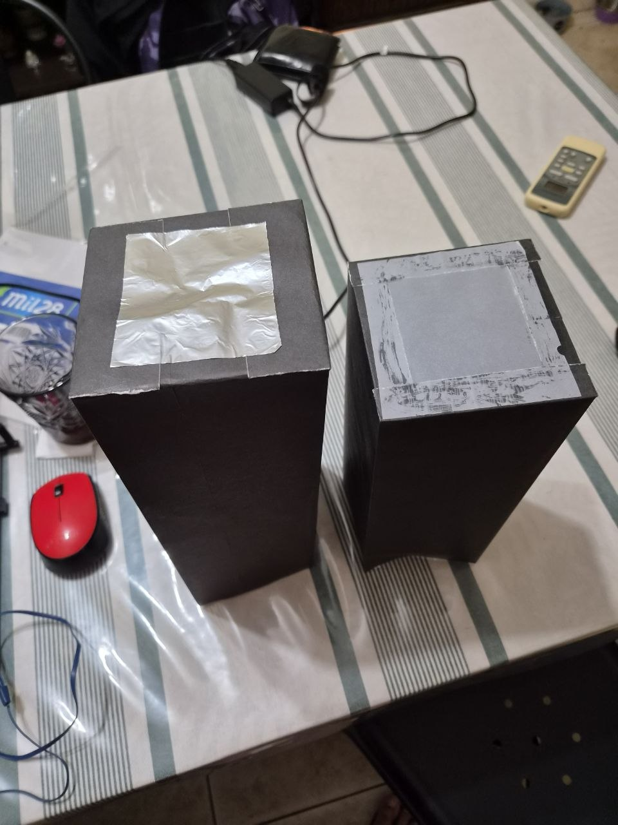
Terminado!!

Slide 7
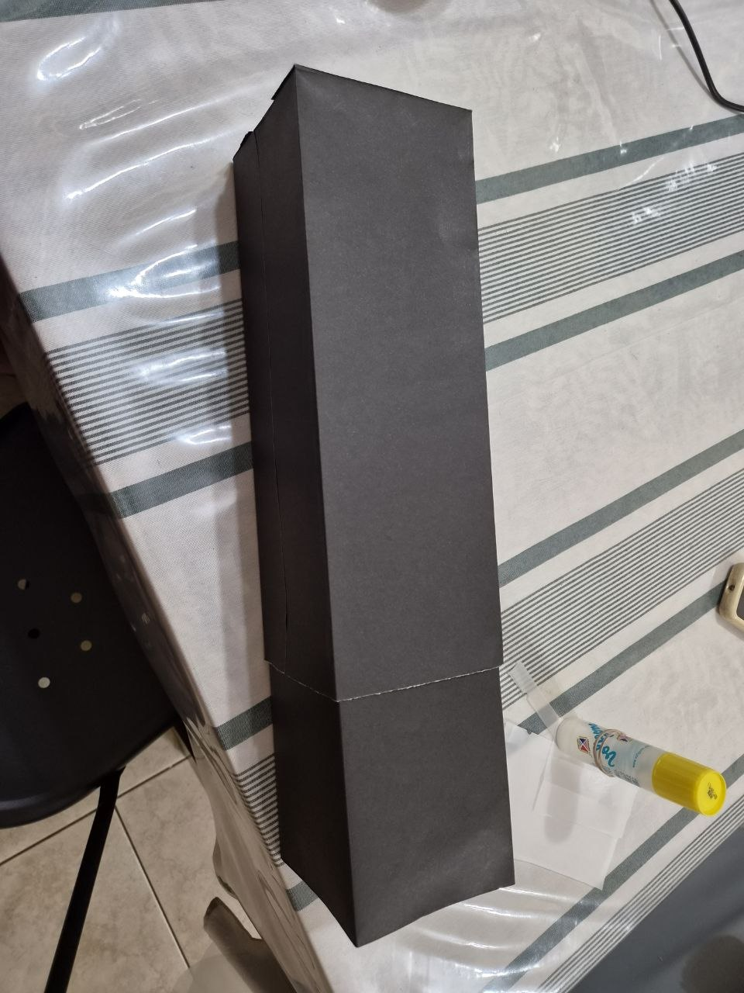
Ensamblado y listo para usar

Slide 8
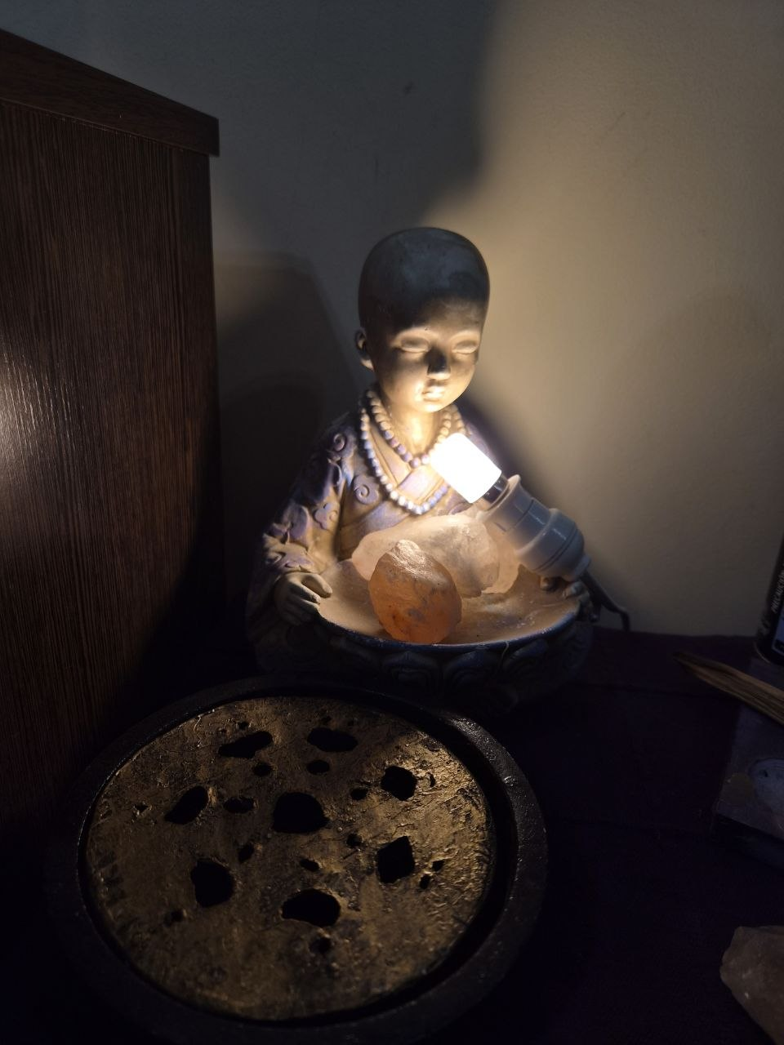
Imagén

Slide 9
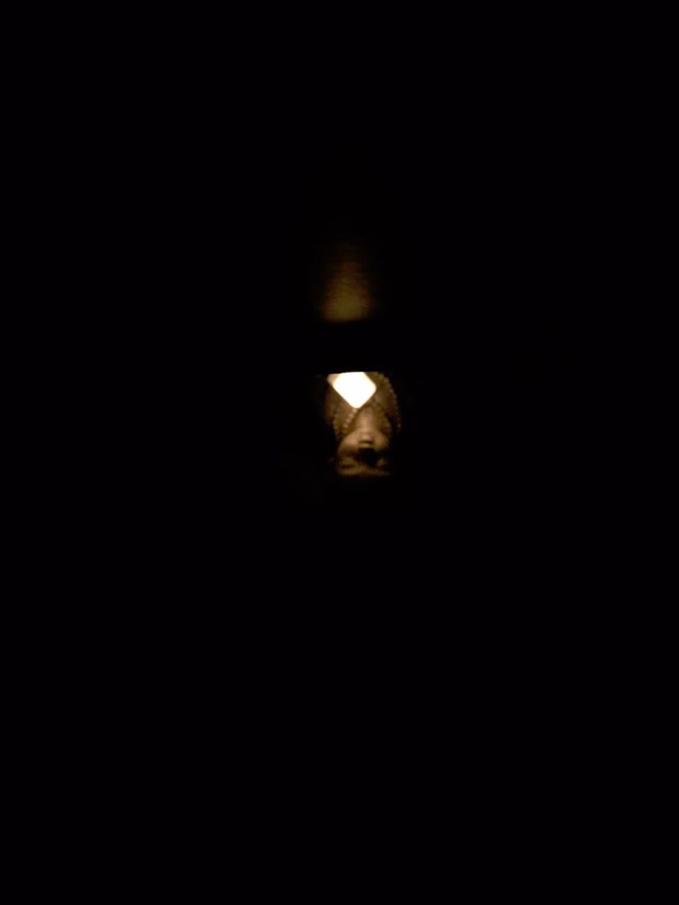
Imagén observada

Slide 10
Gracias

